Slide 1
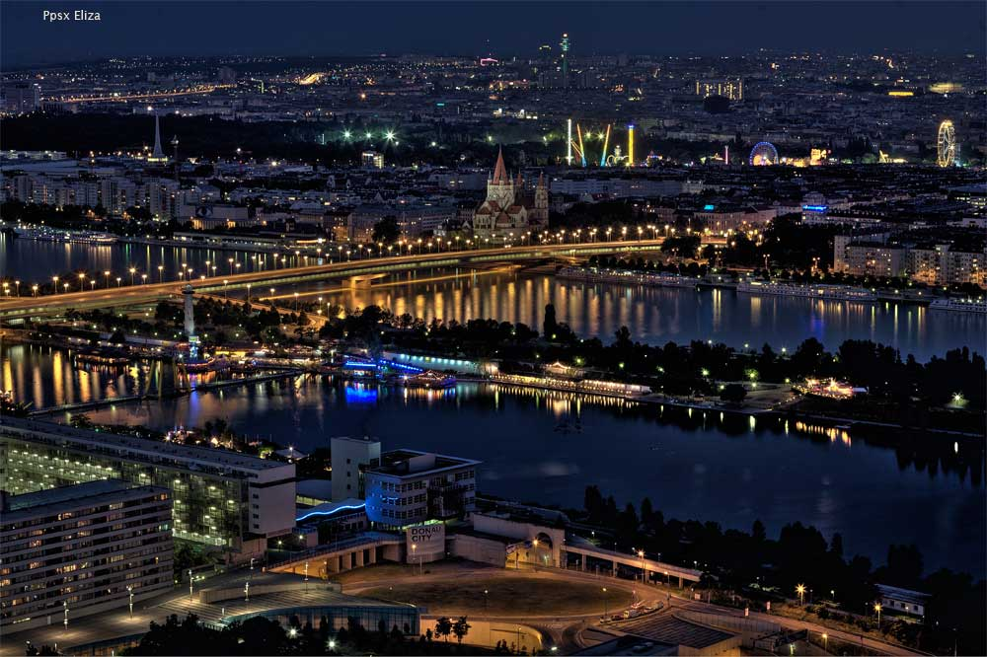

La majestuosidad
de Viena

Slide 2
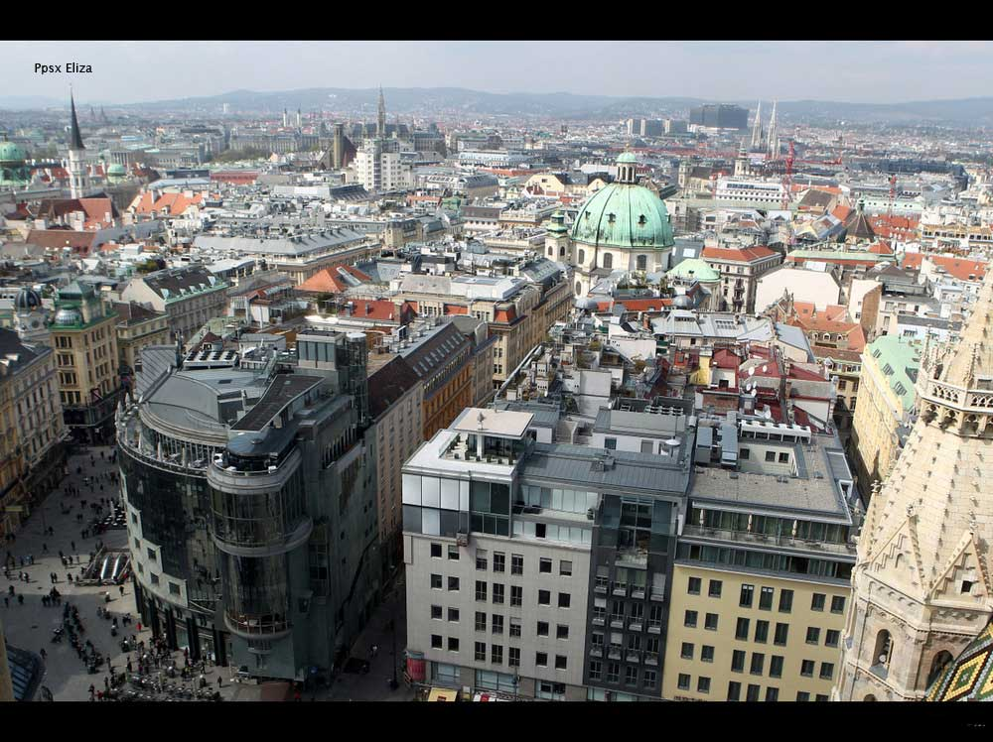
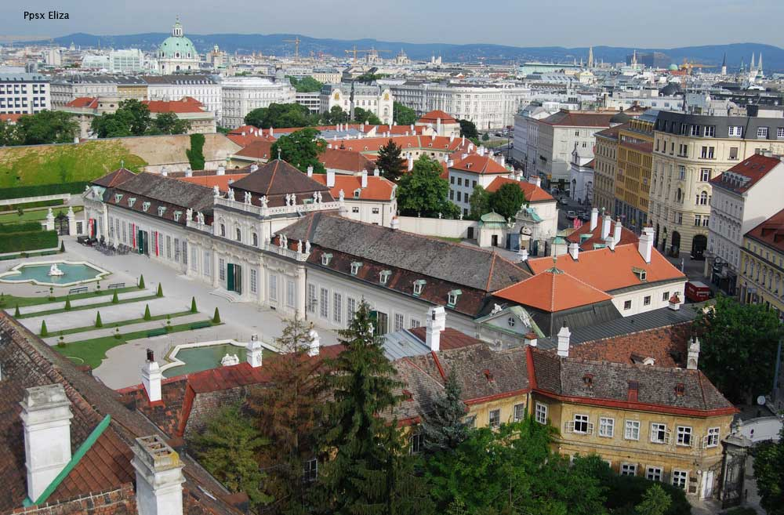

Slide 3
La ciudad de Viena presenta una sobria arquitectura que refleja la gran cantidad de años que ha sido sede del imperio de los Habsburgo y capital mundial de la cultura musical y operística.
Palacios, parlamento, teatros, óperas e impresionantes edificios con otras funciones inundan con sus fachadas barrocas, clasicistas o Art Nouveau la ciudad que tras el derribo de su muralla en 1857 construyó el Ringstrasse, la calle que circunvala el casco antiguo de la ciudad.

Slide 4
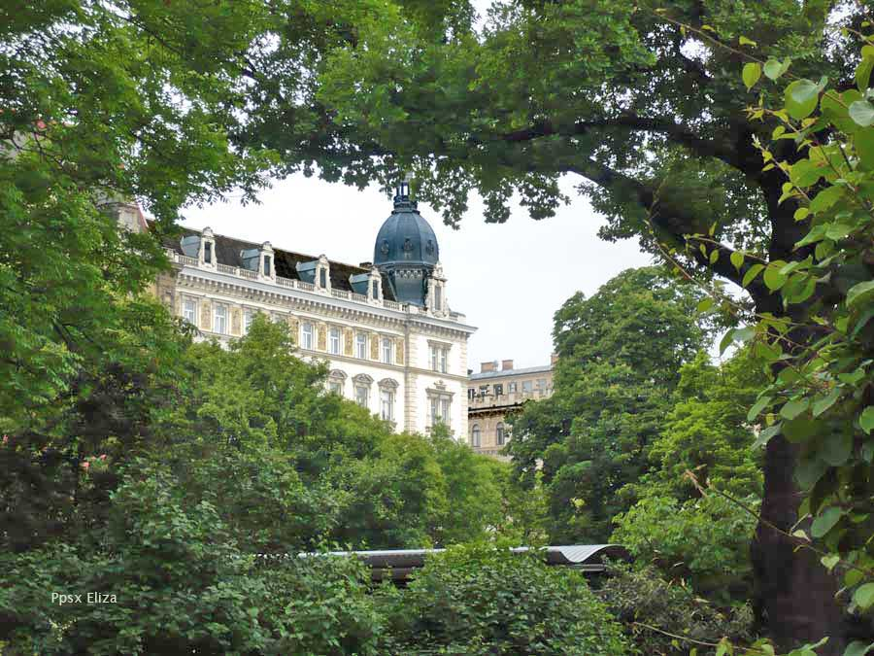
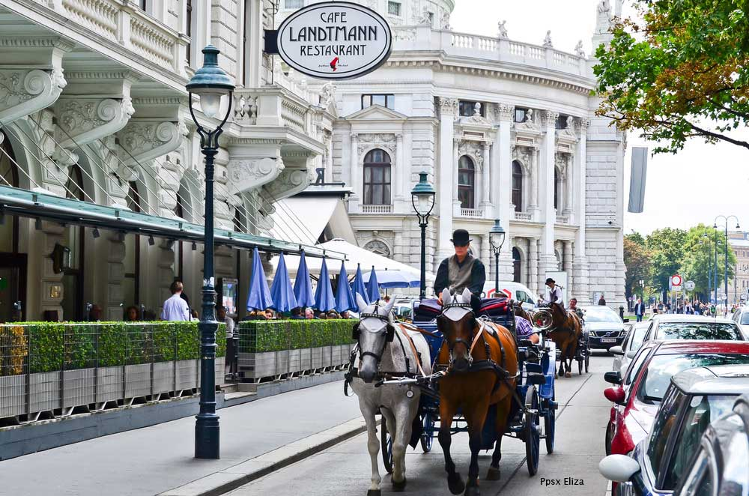
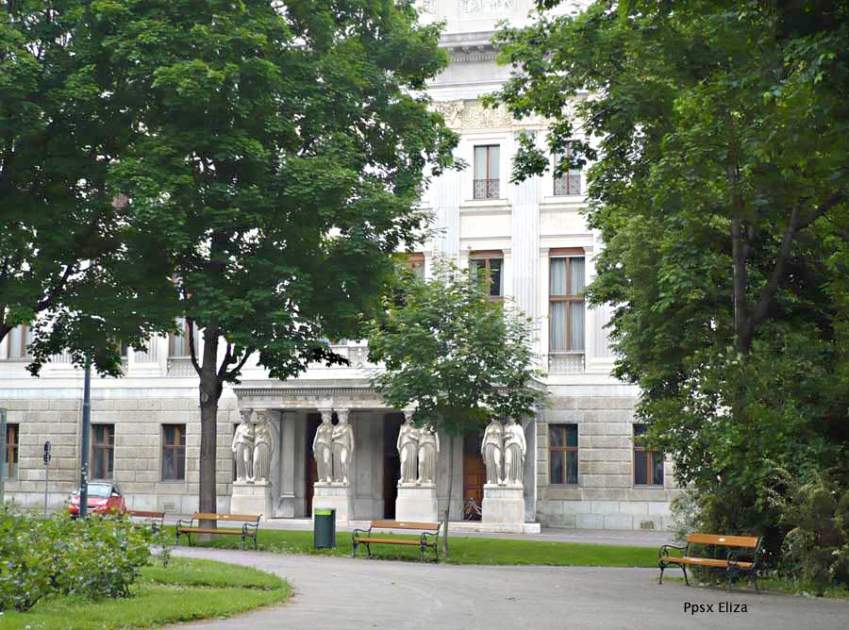
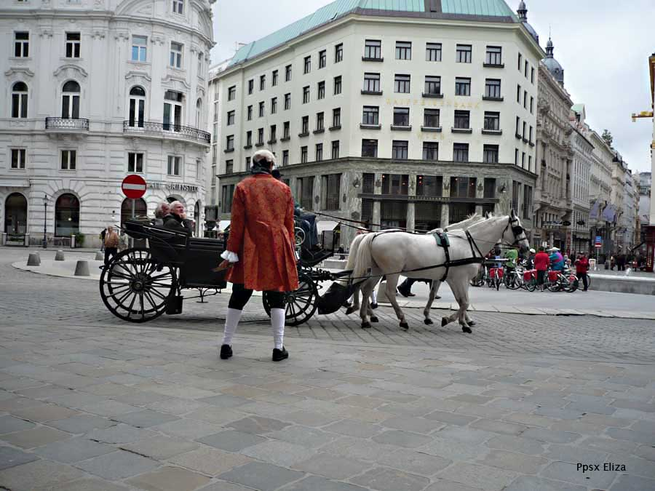

Slide 5
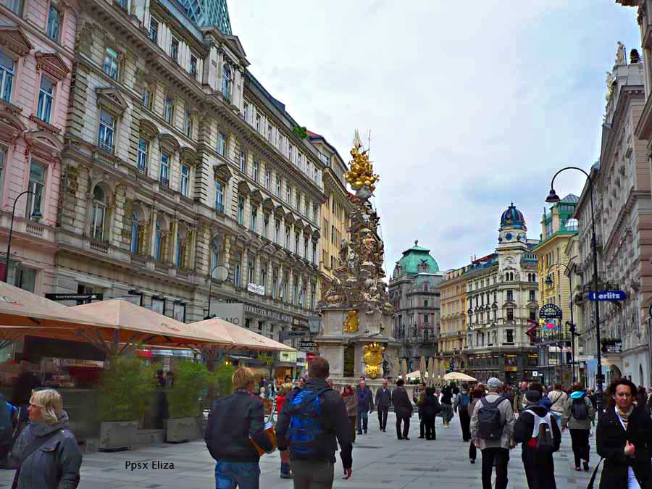
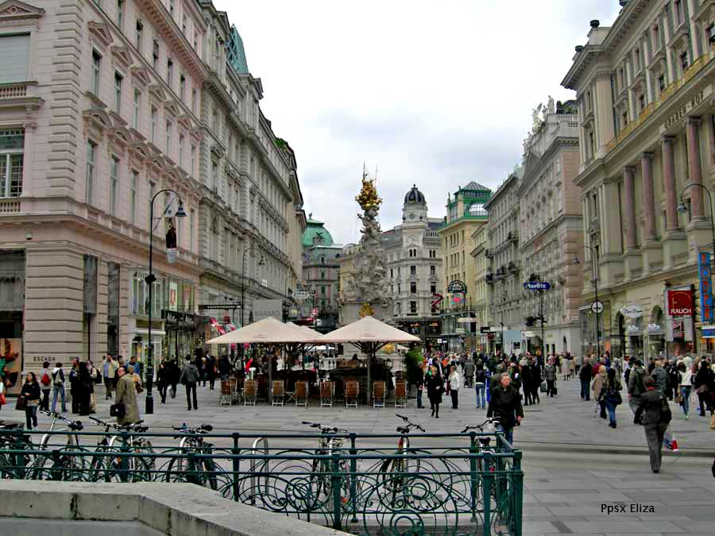
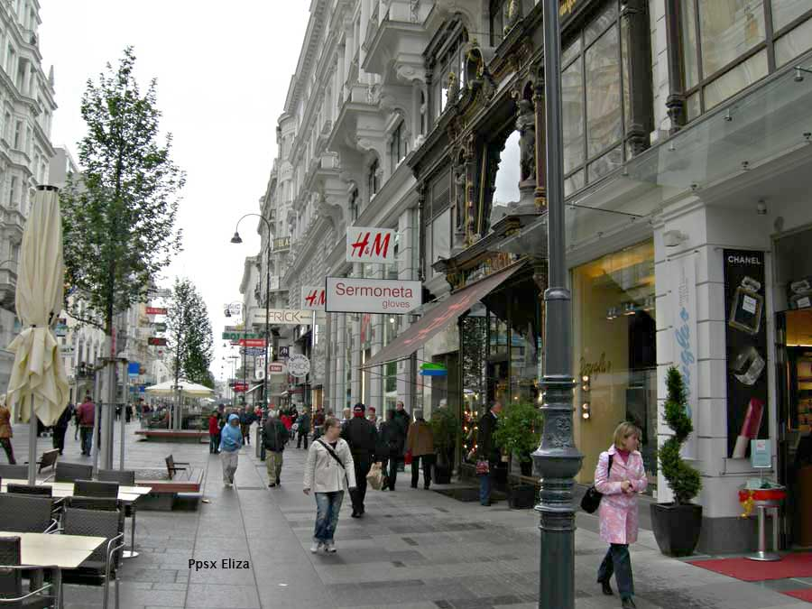
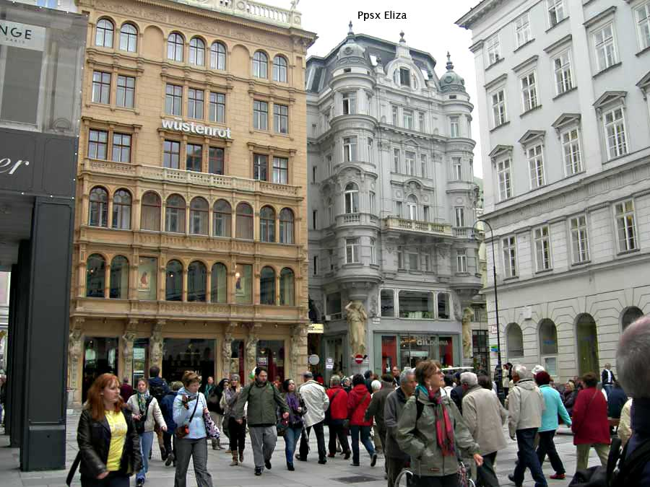
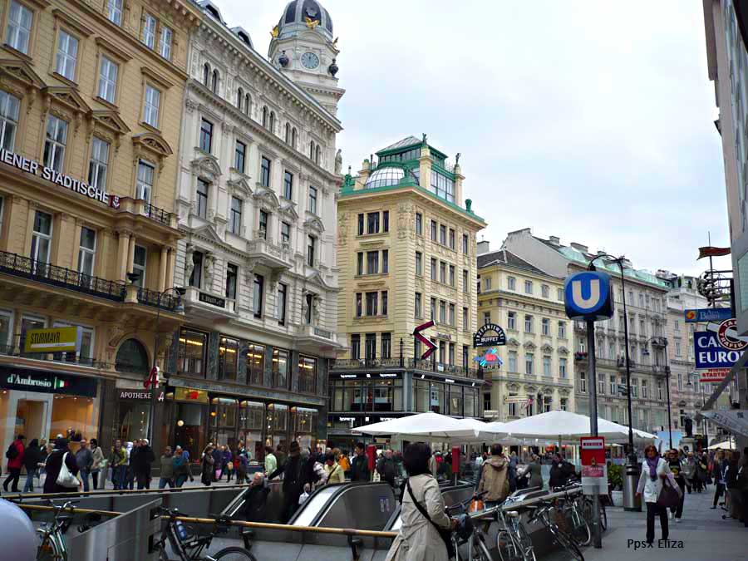
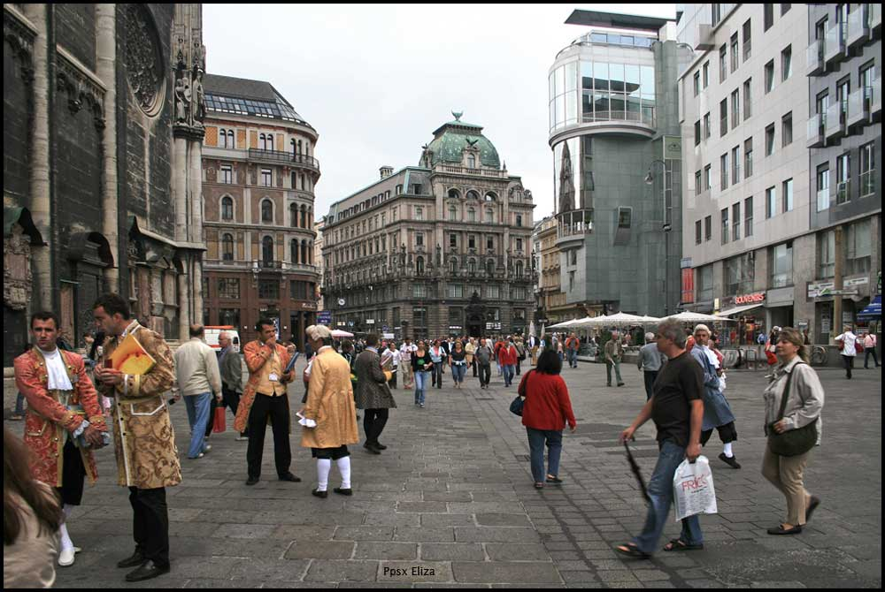
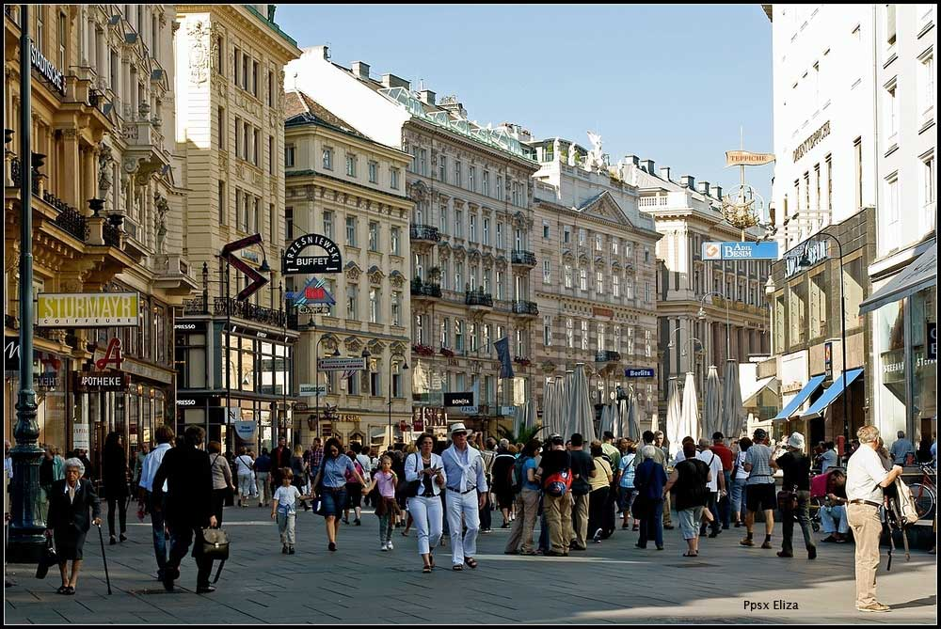

Slide 6
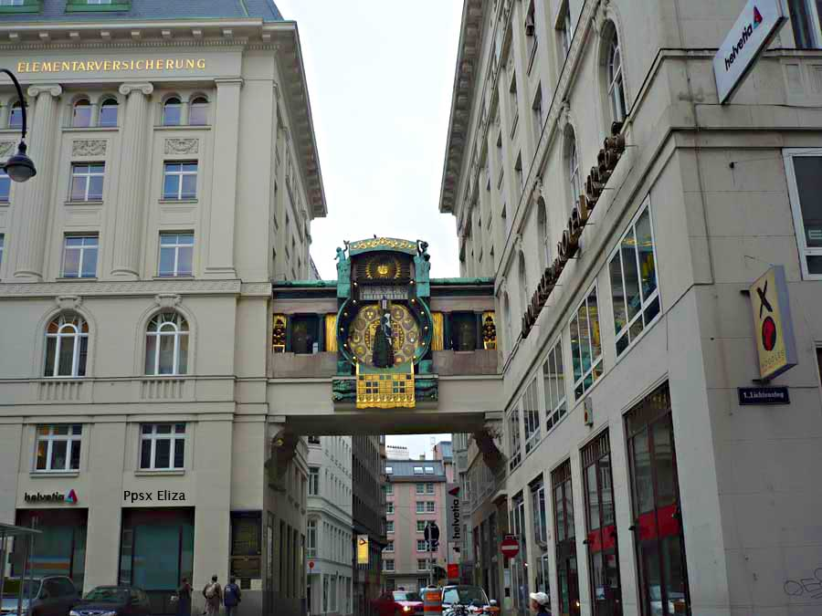
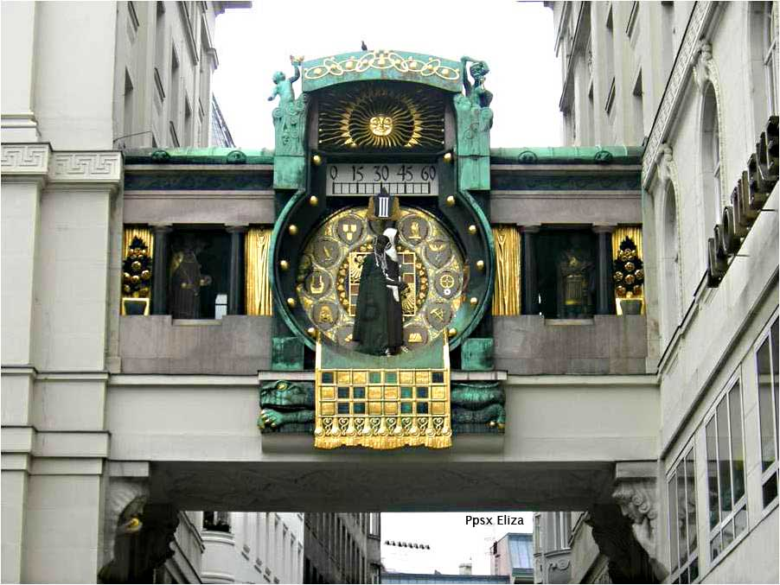
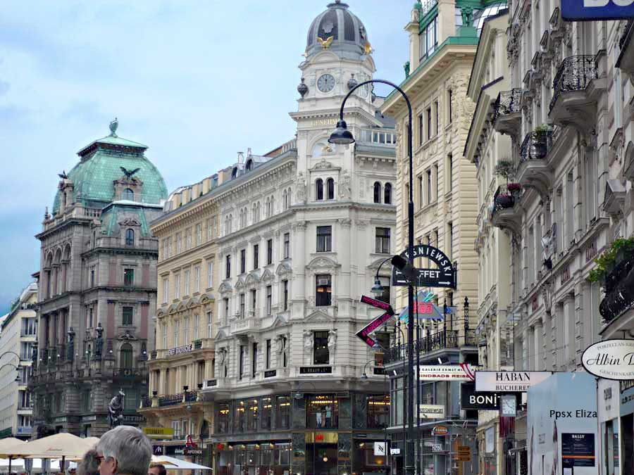

Slide 7
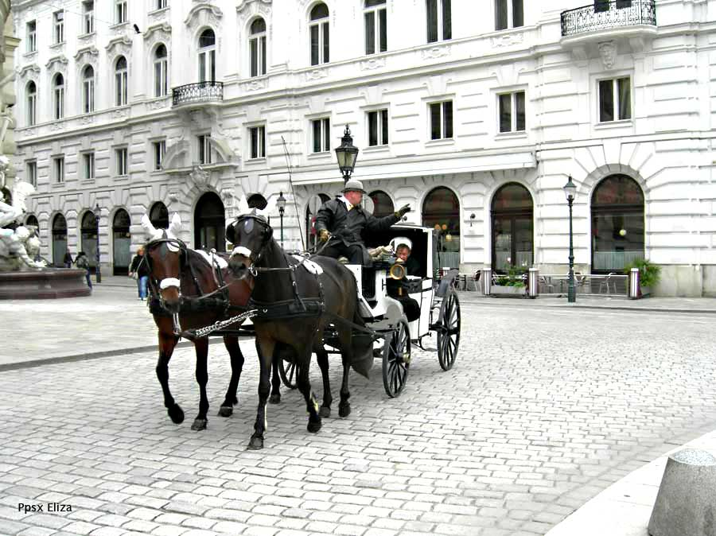
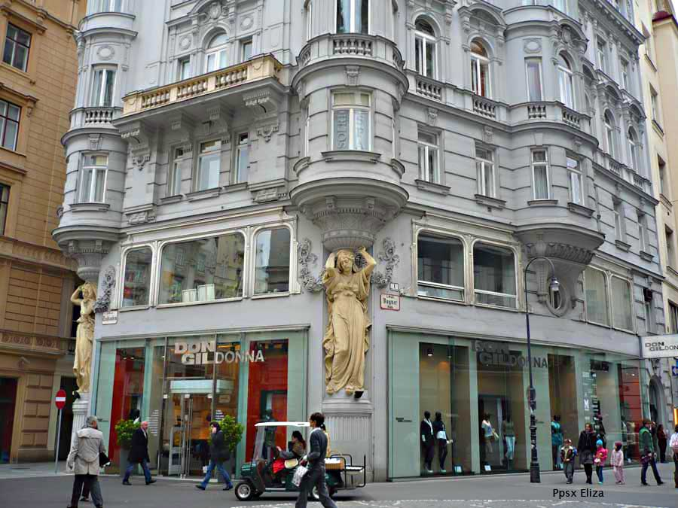
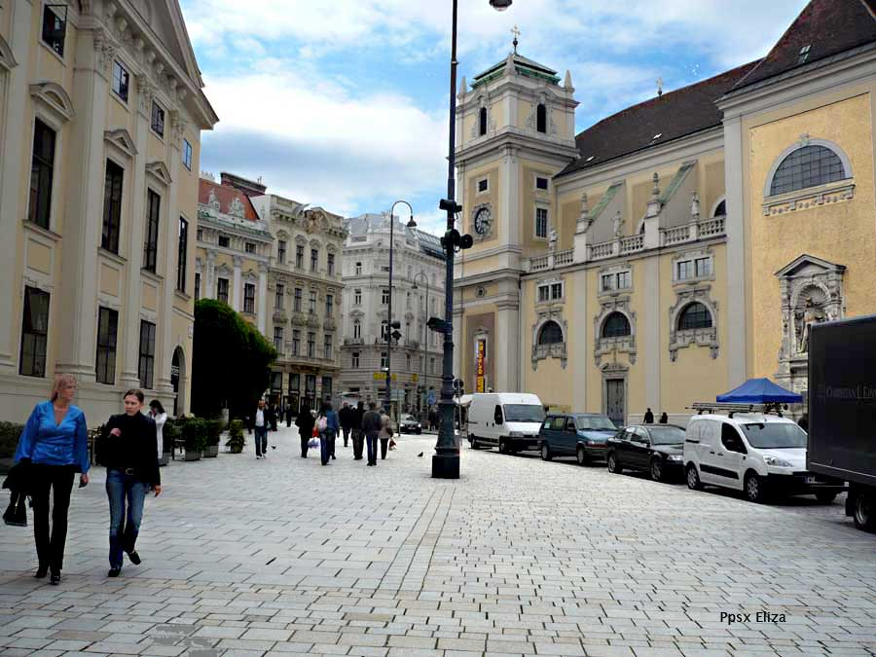
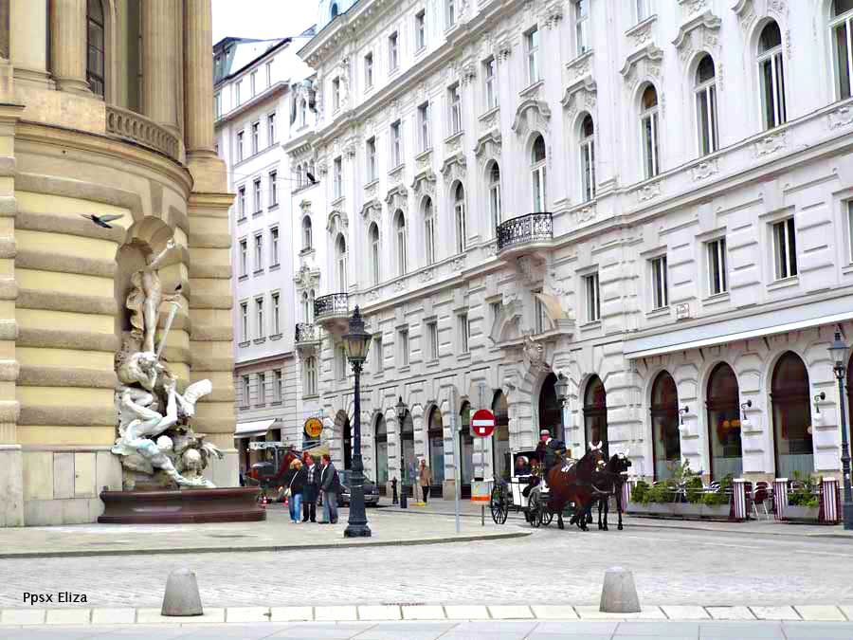
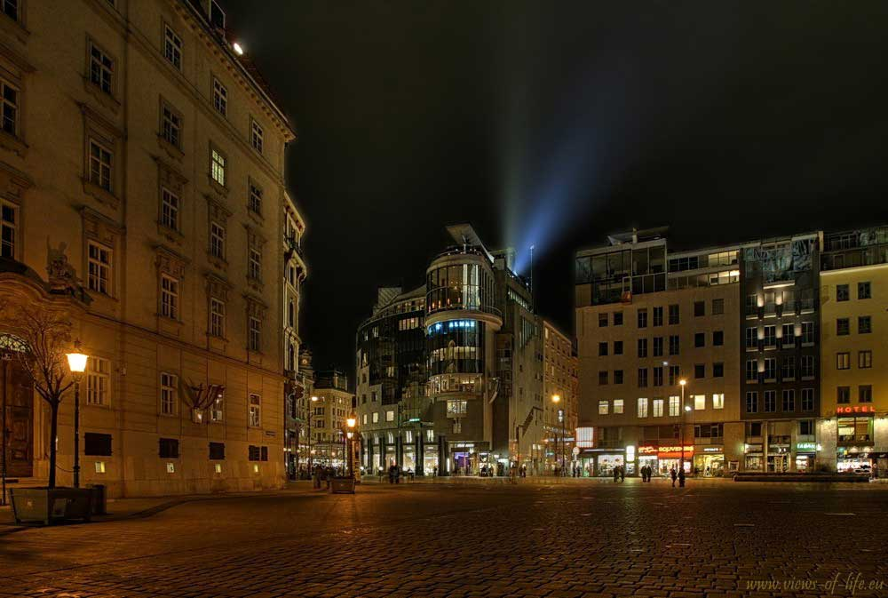

Slide 8
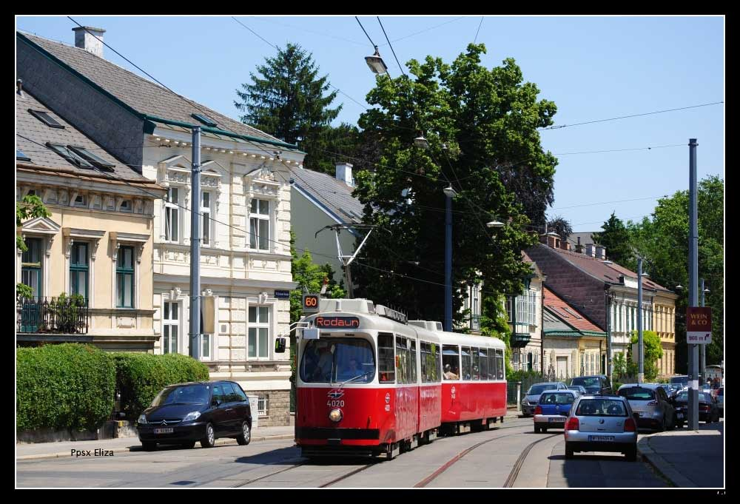
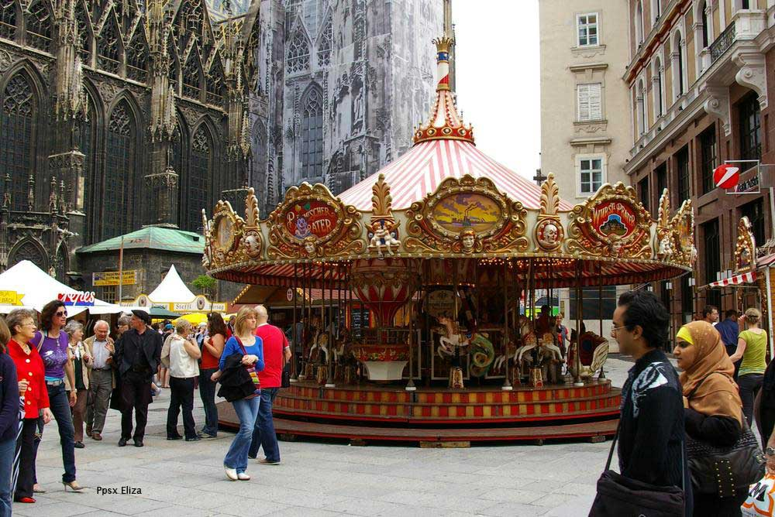
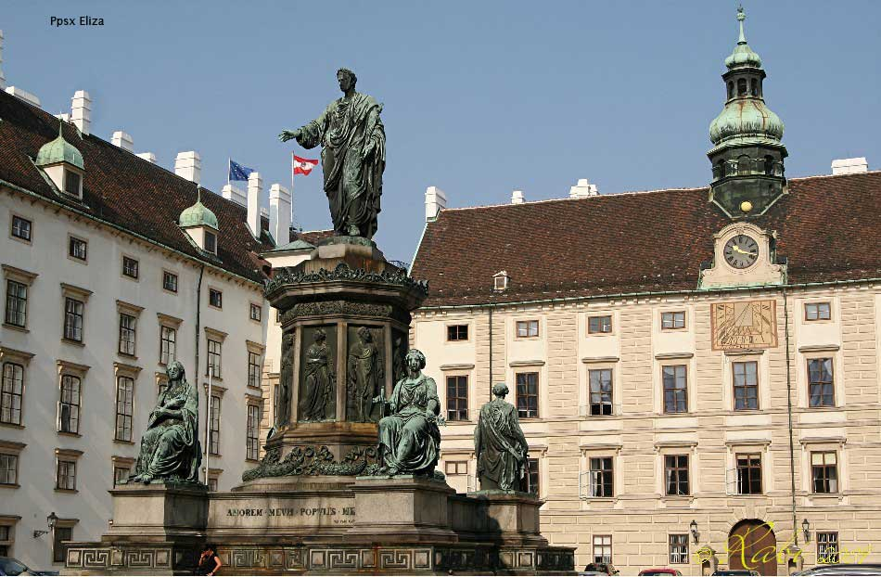
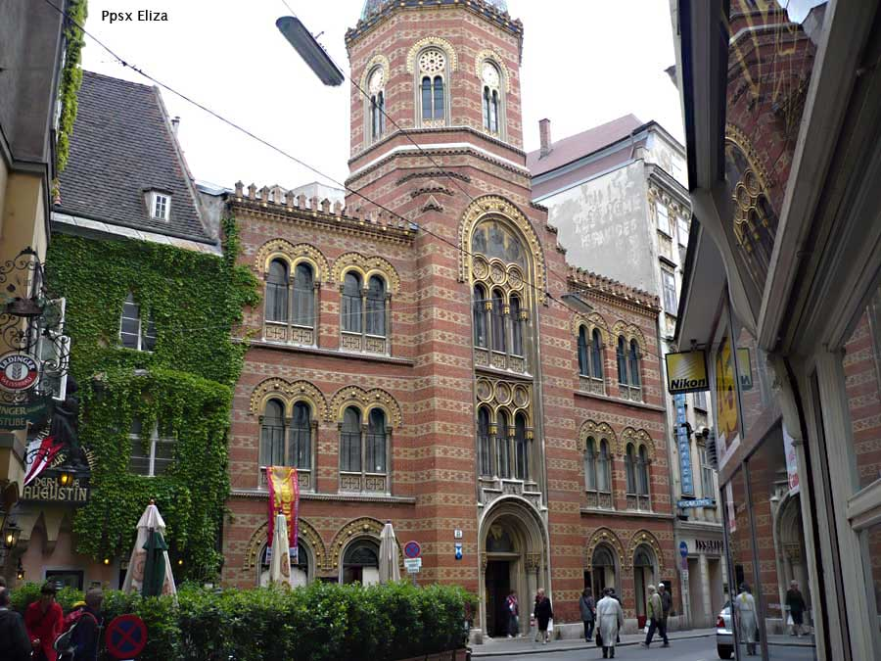
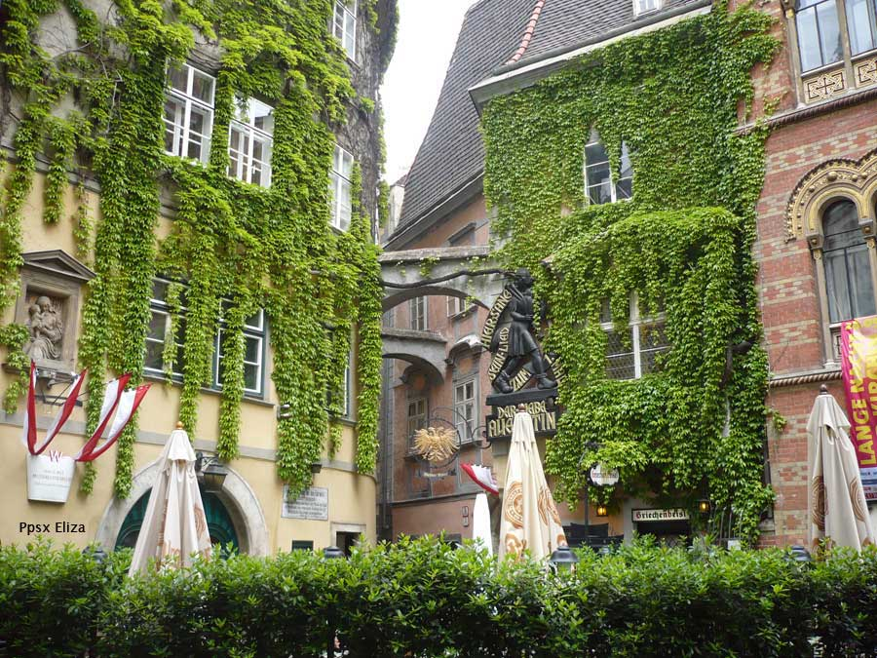

Slide 9
El edificio del Parlamento ocupa 13.500 metros cuadrados, siendo el complejo más grande de Ringstrasse, su construcción es ejemplo del revival griego arquitectónico típico de la época y fue diseñado por Baron Theophil von Hansen, quien también se ocupó de la decoración interior como estatuas, pinturas, mobiliario y otros elementos.

Slide 10
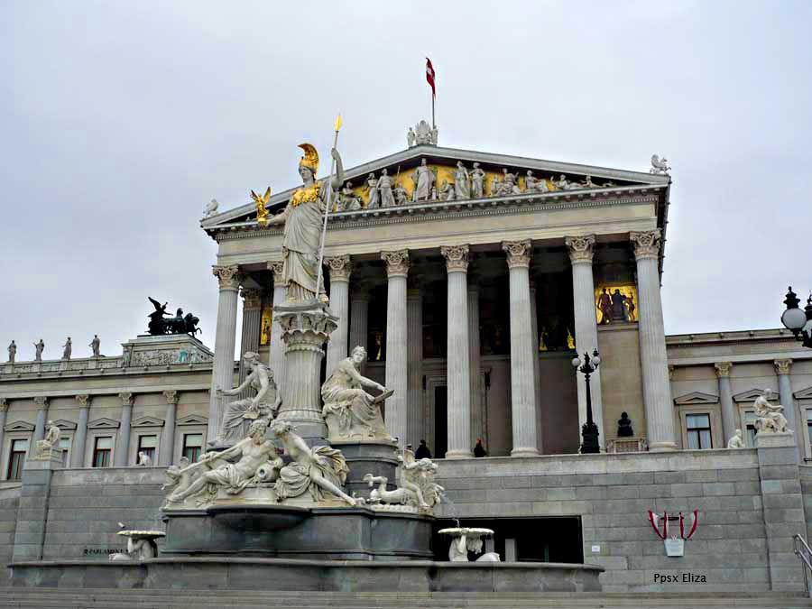
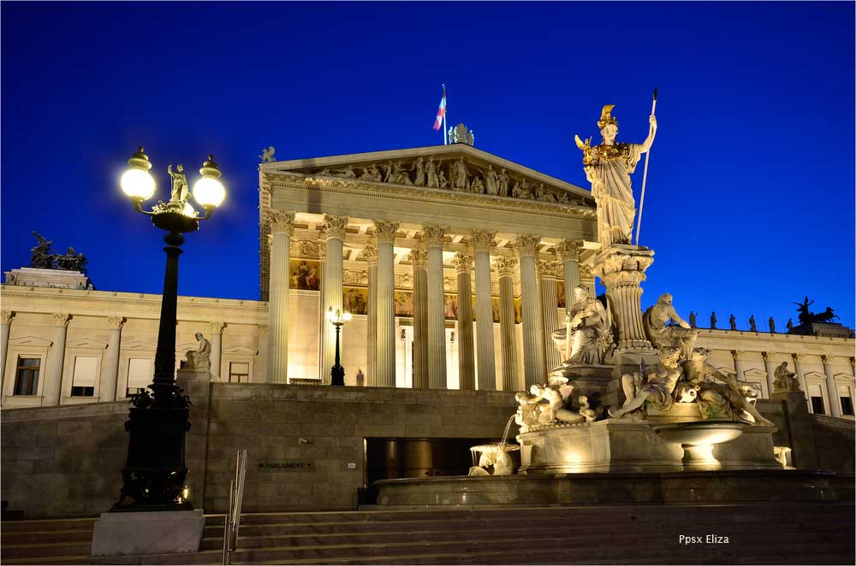
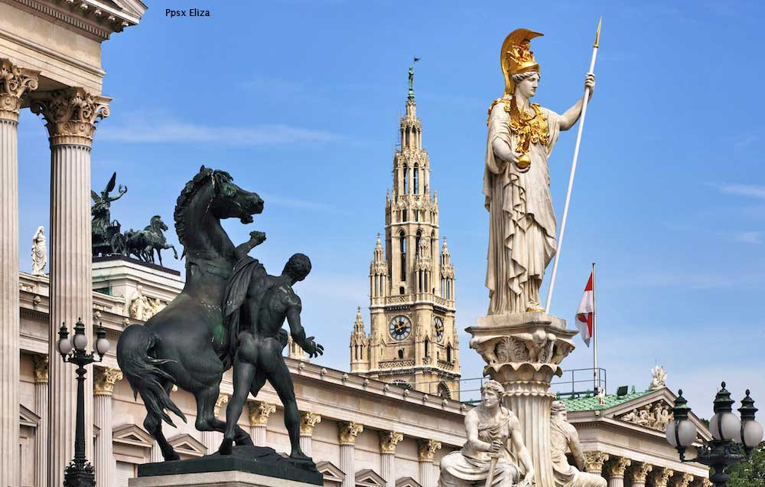
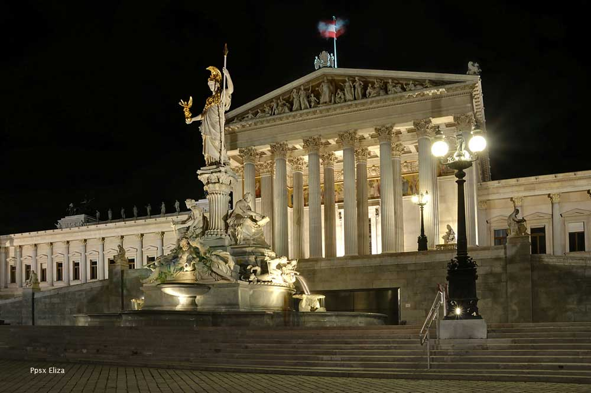
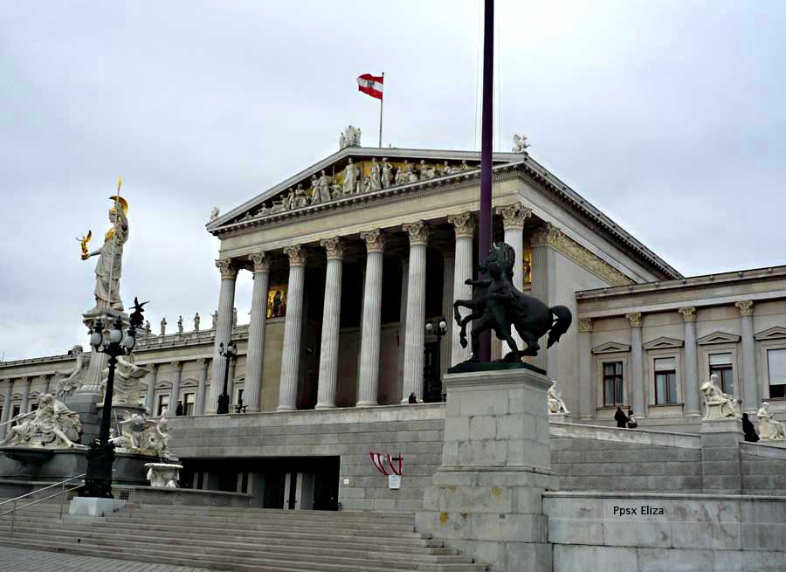
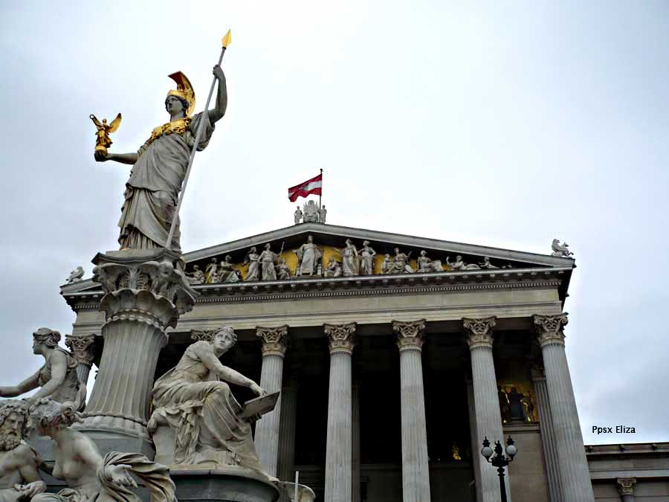

Slide 11
El Ayuntamiento de Viena de estilo neogótico fue construido construído entre 1872 y 1883 bajo el diseño de Friedrich von Schmidt.
Su impresionante fachada dividida en tres secciones horizontales soporta cinco torres de las cuales la central de 105 metros de altura esta coronada por Rathausmann, la estatua dorada, símbolo de la ciudad de Viena.

Slide 12
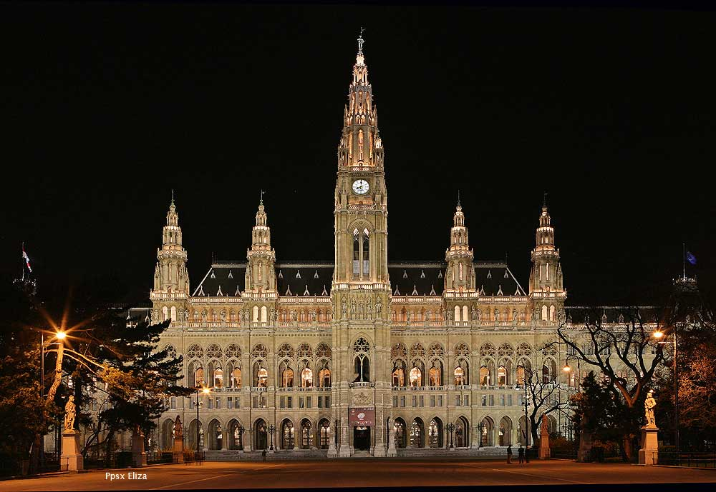

Slide 13
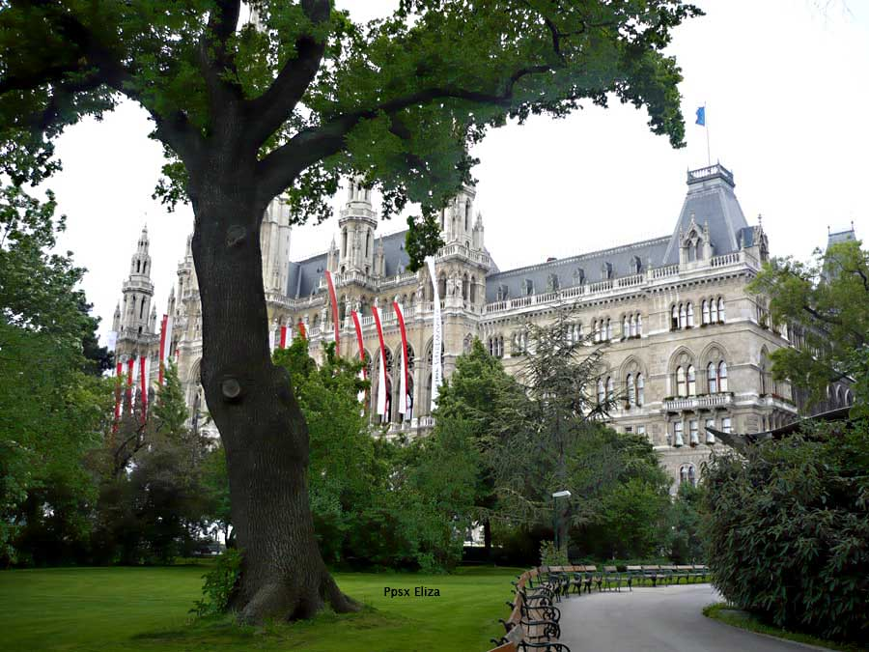
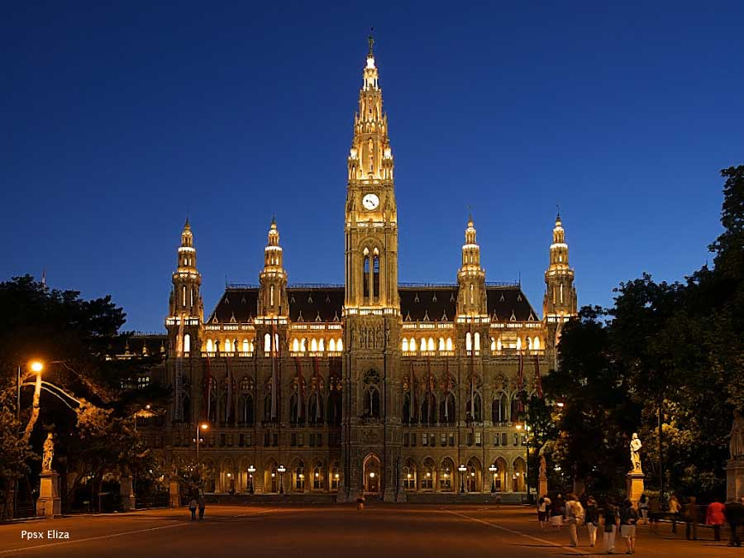
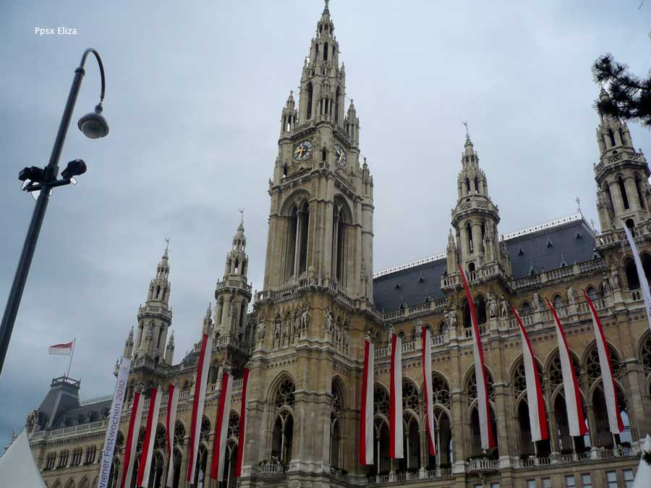
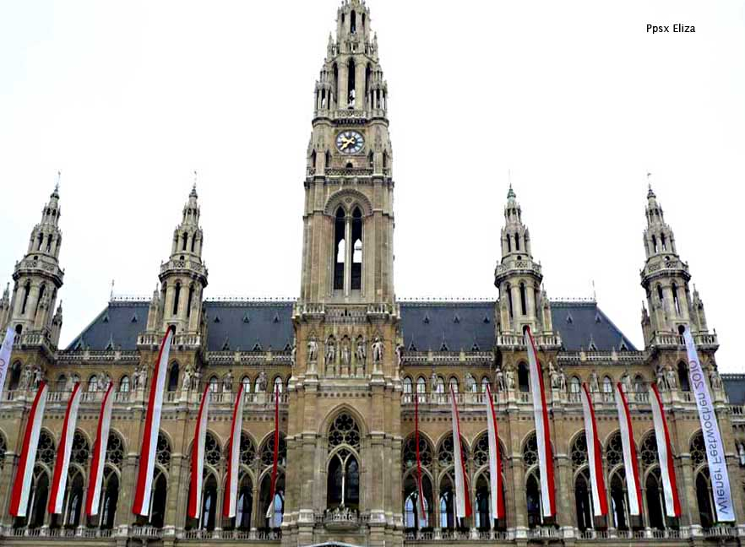

Slide 14
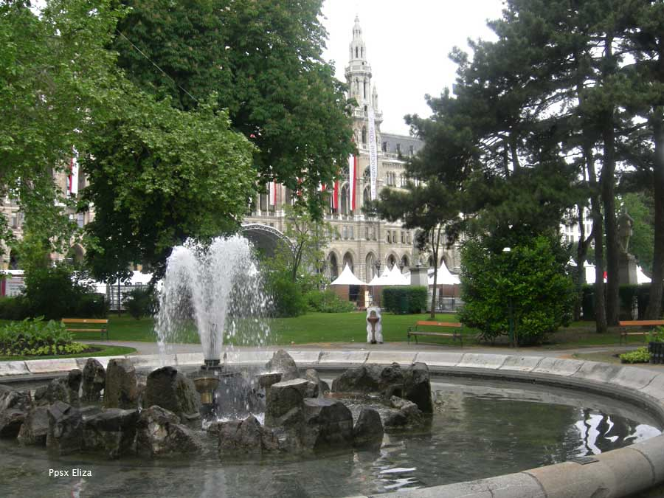
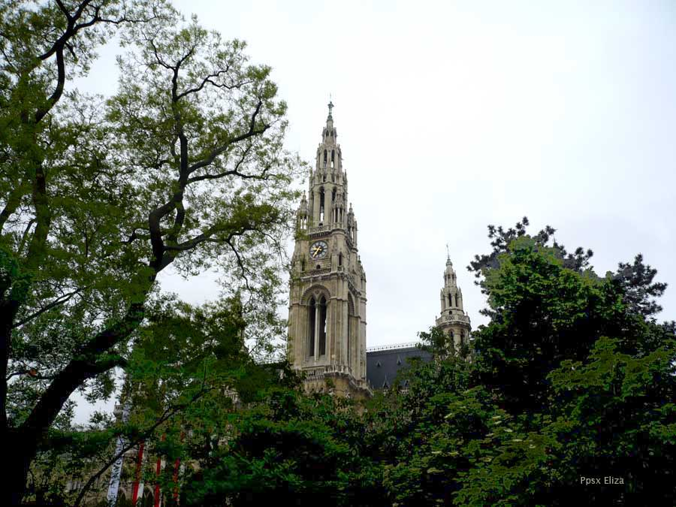

Slide 15
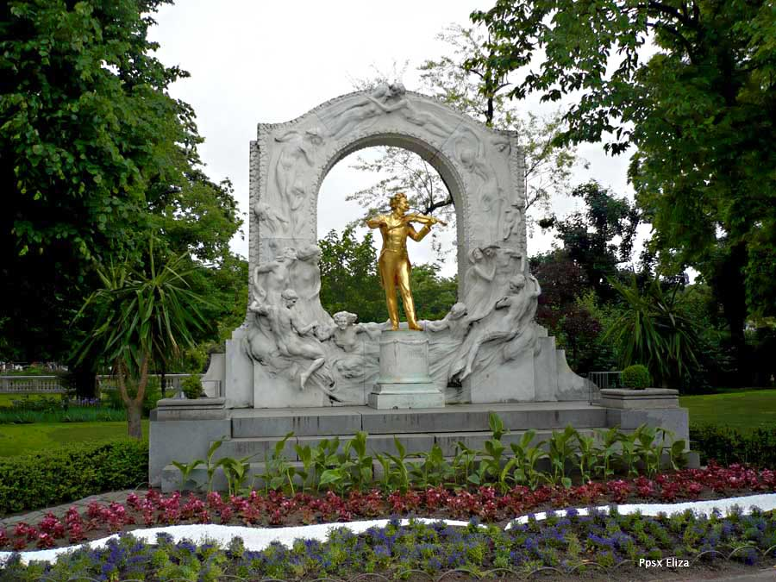
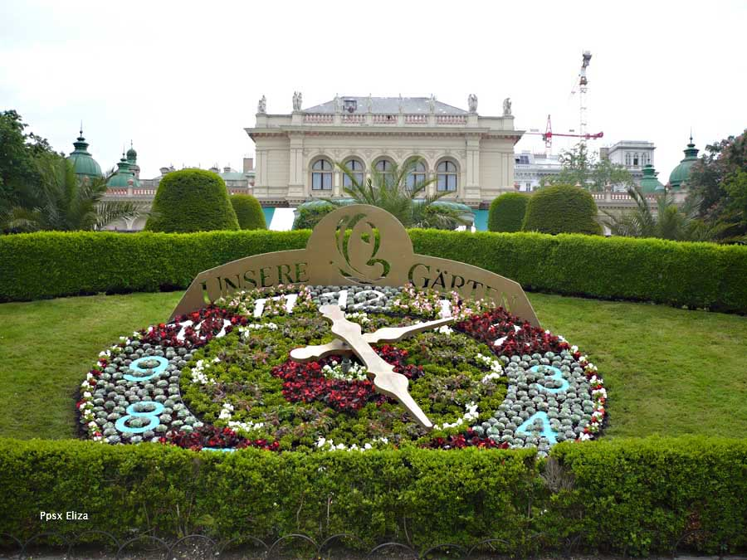
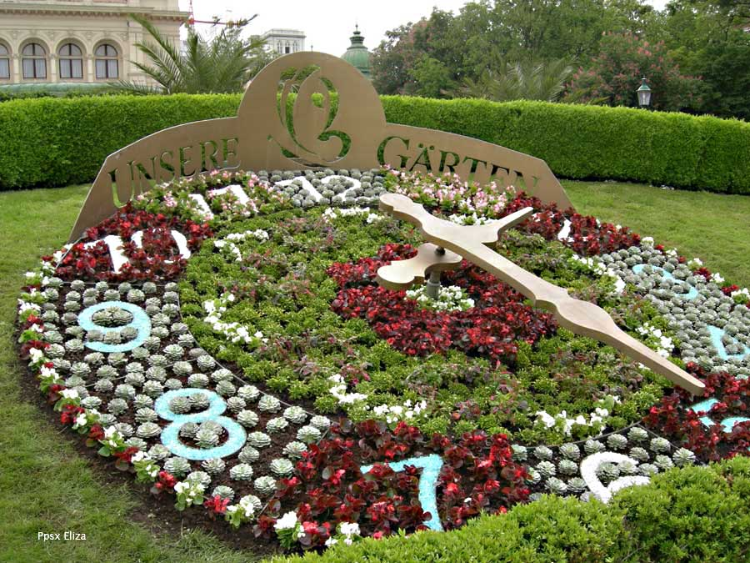
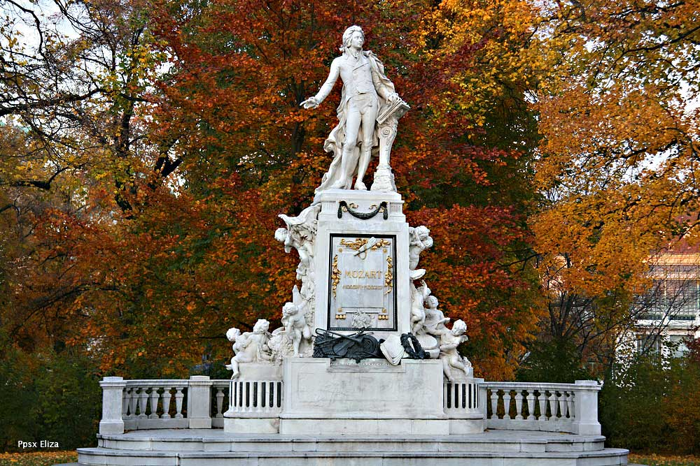

Slide 16
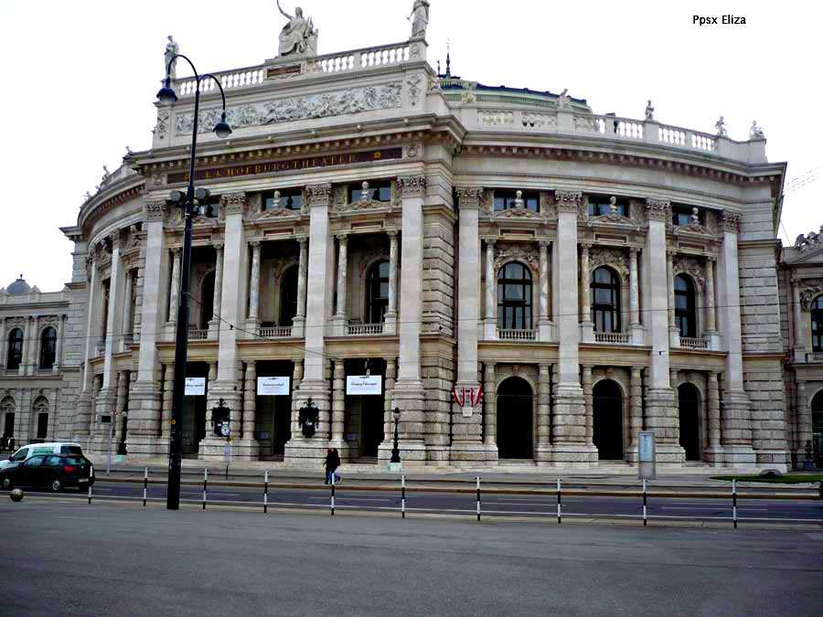
Frente al ayuntamiento, al otro lado del parque se encuentra el Burgtheater o Teatro Imperial de la Corte

Slide 17
El Palacio Imperial de Hofburg fue la residencia oficial de la dinastía de los Habsburgo, los emperadores de Austria-Hungría y Austria y actualmente sirve de residencia oficial al primer ministro de Austria.
Esta compuesto por doce edificios entre los que destacan además de varias áreas residenciales y capillas religiosas, los antiguos salones imperiales, los museos Naturhistorisches Museum y Kunsthistorisches Museum situados al otro lado del Parque de los Héroes, el Teatro Nacional, la Escuela de Equitación Española y los despachos del presidente de la República
La sección más antigua es originaria del siglo XIII, construida por Ottakar II de Bohemia y se corresponde con el actual Swiss Court, construido por orden del emperador Ferdinand I en estilo renacentista, donde se ubican actualmente la capilla gótica construida en el siglo XV y la cámara del tesoro que entre otras cosas contiene la Insignia Imperial del Sacro Imperio Romano.

Slide 18
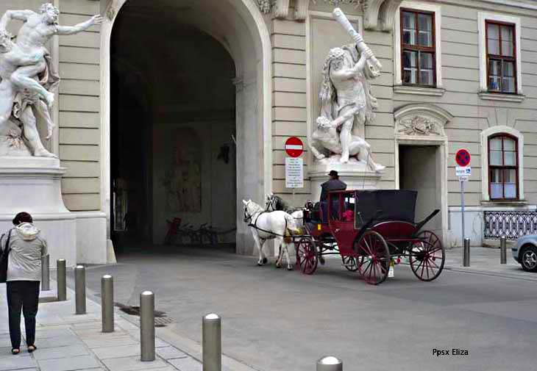
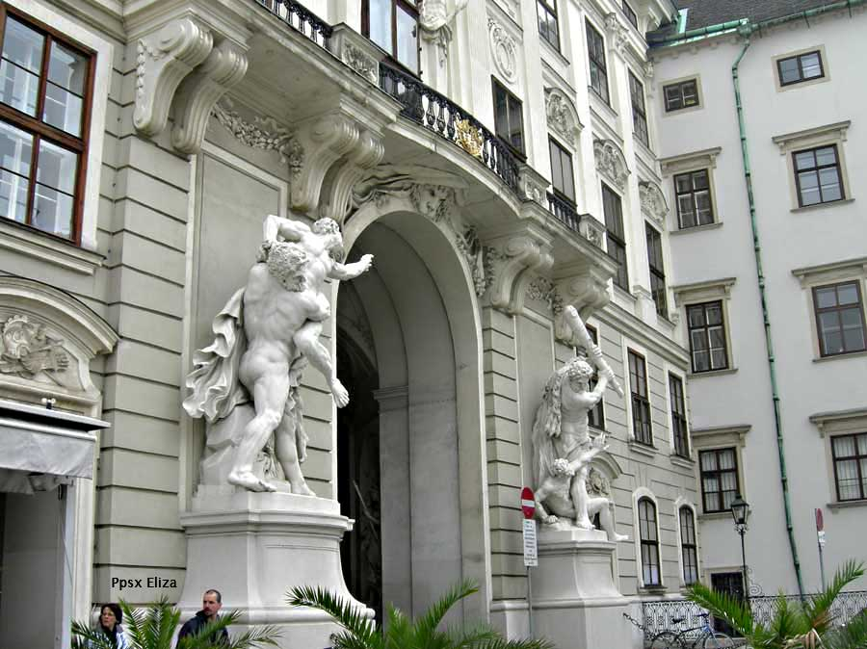
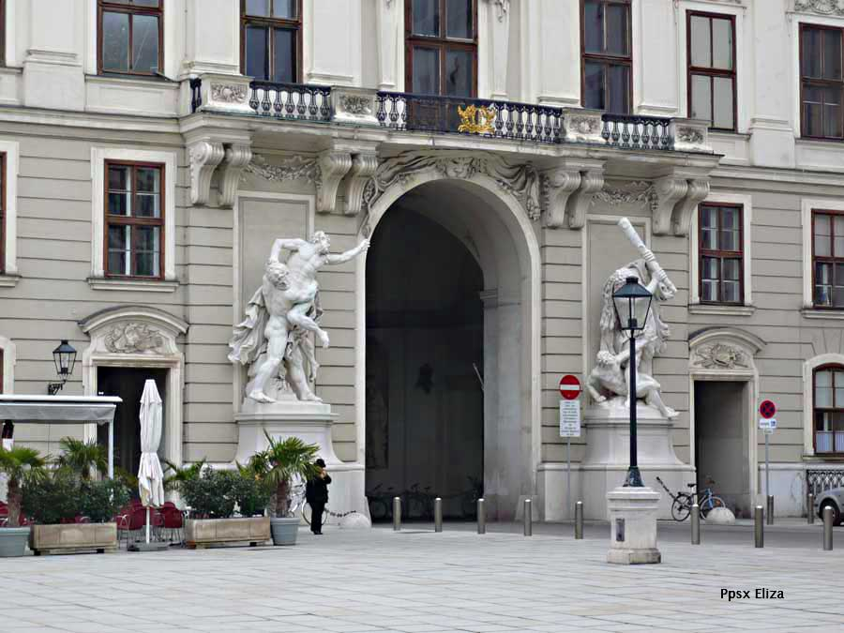

Slide 19
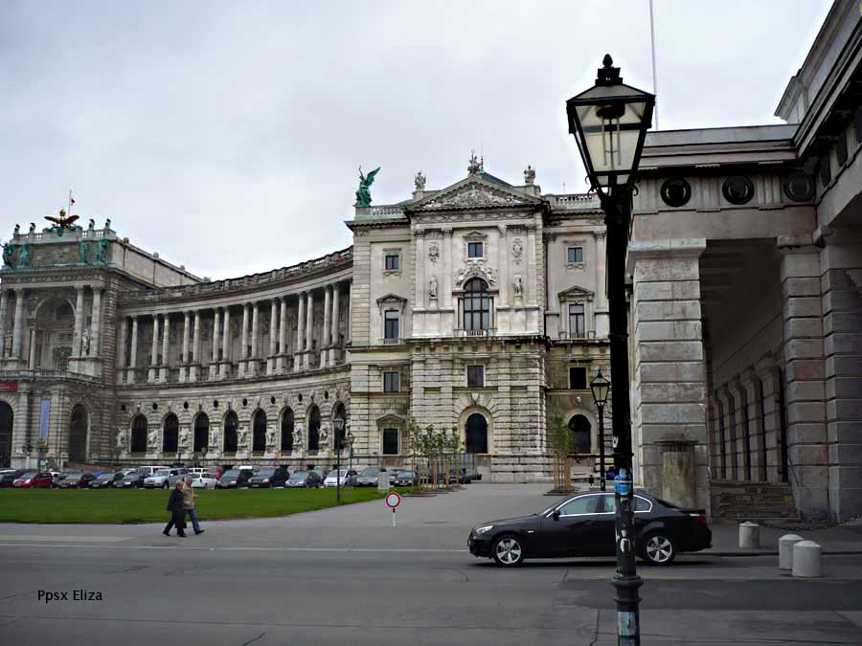
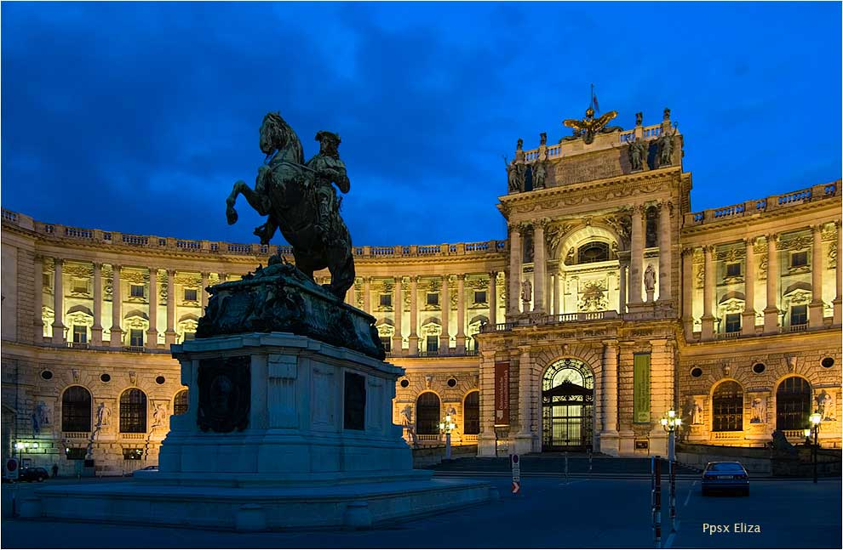


Slide 20






Slide 21





Slide 22

La Wiener Staatsoper u
Ópera Estatal de Viena
es un edificio de estilo neorenacentista y fue inaugurado en 1869 siendo el primer teatro de la ópera de la ciudad.

Slide 23



Slide 24



Slide 25
La modernísima Haas-Haus contrasta con el estilo neoclasicista general del resto de edificios de la calle.
De estilo posmodernista el edificio fue diseñado por Hans Hollein para inspirar confusión y caos mediante una fachada formada por la mezcla de estilos descontextualizados reflejados en sus torreones "medievales", su cubierta de cristal que refleja la Catedral de San Esteban y su estructura de cemento que recuerda a un antiguo coliseo romano.

Slide 26






Slide 27
Frente a Haas-Haus y creando un fuerte contraste se encuentra, la Catedral de San Esteban cuyas tres naves completan una longitud de 107 metros y su campanario una altura de 137 metros.
Esta iglesia mezcla de estilos románico, gótico y renacentista fue comenzada a construir en el año 1263 del que conserva la fachada oeste y las torres llamadas Heidentürme.

Slide 28





Slide 29




Slide 30
La Iglesia de san Carlos Borromeo es una iglesia barroca situada en la parte sur de Karlsplatz, a doscientos metros por fuera de la Ringstrasse. Durante la fuerte epidemia de peste que azotó Viena en 1713 y que se cobró la vida de unas 8.000 personas, el emperador Carlos VI prometió que, tan pronto, como la ciudad se viera libre de esta calamidad, levantaría un templo dedicado a San Carlos Borromeo Las obras se iniciaron en 1716 y se terminaron en 1737,La iglesia es un símbolo de poder religioso y político de la dinastía imperial de los Habsburgo.

Slide 31





Slide 32


Frases
Videos
Audio : Wolfgang Amadeus Mozart
Piano Concerto No. 21 - Andante
Postales
Fotografía propia y de internet
Diseño : Eliza
Más sitios interesantes:

